Slide 1
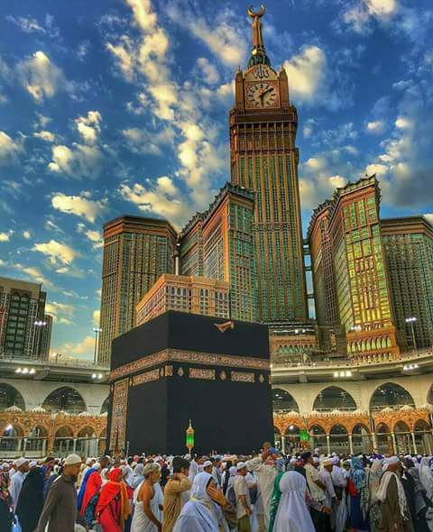
স্বা
গ
ত
ম
Notes:
শিক্ষার্থীদের সাথে কুশল বিনিময়ের পর শিক্ষক শ্রেণি বিন্যাসের দিকে নজর দিবেন ।

Slide 2
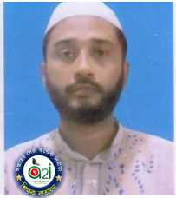

পরিচিতি
মোঃ রফিকুল ইসলাম
সিনিয়র শিক্ষক
জনার কেঁওচিয়া আদর্শ উচ্চ বিদ্যালয়
সাতকানিয়া,চট্রগ্রাম ।
মোবাইল-০১৮১৭-৭১৫৬৭৭ /০১৯৯১৯-৪৭৪০২
Email- rafiquljkahs@gmail.com
সময়ঃ- ৫০ মিঃ

Slide 3
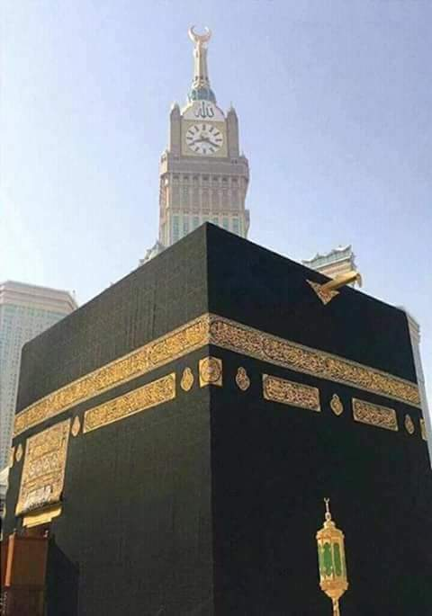
এটা কীসের ছবি ?
হজ পালন করতেগেলে কী অনুস্বরণ করতে হয় ?
নিয়মাবলী
সেখানে মুসলমানরা কী জন্য যায় ?
Notes:
প্রশ্নকরা দ্বারা শিক্ষক শিক্ষার্থীদের মুখ থেকে পাঠ শিরুণাম বের করে আনবেন ।
প্রশ্নকরা দ্বারা শিক্ষক শিক্ষার্থীদের মুখ থেকে পাঠ শিরুণাম বেরকরে আনবেন ।

Slide 4
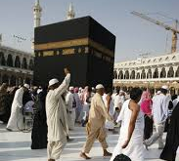
আজকের পাঠের বিষয়
হজ পালনের নিয়ম
অধ্যায়- ২য়
পাঠ - ০২
Notes:
বিষয় নিজে আরও কিছু ব্যাখ্যা করতে পারবে ।

Slide 5
শিখনফল
এই পাঠ শেষে শিক্ষার্থীরা…
ইহরামের পরিচিতি বলতে পারবে।
হজ্জ পালনের নিয়মাবলী বর্ণনা করতে পারবে ।
হজ্জের ত্রুটি ও তা সংশোধনের উপায় ব্যাখ্যা করতেপারবে ।
Notes:
শিক্ষার্থীরা মনোযোগ সহকারে শিখনফল শুনবেন ।

Slide 6

ইহরামের পরিচিতি
ইহরাম অর্থ
নিষিদ্ধ
পরিভাষায়--
শাওয়াল মাসের প্রথম তারিখ থেকে যিলহজ মাসের ৯ তারিখ পর্যন্ত নির্দিষ্ট স্থান (মিকাত) হইতে সেলাই বিহীন যে কাপড় পরিধান করাহয় তাকে ইহরাম বলা হয় ।
এটি হজের আনুষ্ঠানিক নিয়ত ।
Notes:
ইহরাম পরিচিতির বিষয় নিজে আরও কিছু ব্যাখ্যা করতে পারবে ।

Slide 7

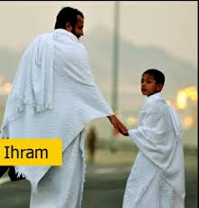
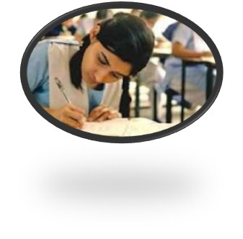
একক কাজ
ইহরাম কাকে বলে ?
Notes:
একক কাজে সময় ৪/৫ মিঃ দেয়া যেতে পারে । কাজ শিক্ষক নিজে তদারকী করবেন ।
একক কাজে সময় ৪/৫ মিঃ দেয়া যেতে পারে । কাজ শিক্ষক নিজে তদারকী করবেন ।
একক কাজে সময় ৪/৫ মিঃ দেয়া যেতে পারে । কাজ শিক্ষক নিজে তদারকী করবেন ।
একক কাজে সময় ৪/৫ মিঃ দেয়া যেতে পারে । কাজ শিক্ষক নিজে তদারকী করবেন ।
একক কাজে সময় ৪/৫ মিঃ দেয়া যেতে পারে । কাজ শিক্ষক নিজে তদারকী করবেন ।
একক কাজের জন্য ৪/৫ মিঃ সময় দেয়া যেতে পারে । শিক্ষক নিজে সক্রিয়তা যাচাই করবেন ।

Slide 8
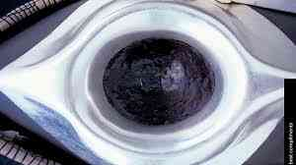
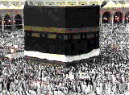
তাওয়াফে কুদুম
তাওয়াফে কুদুম অর্থ-
আগমনি তাওয়াফ
হাজরে আসওয়াদ হতে তাওয়াফ শুরু করতেহয়
ইহরাম বাঁধার পর মক্কা পৌঁছে কাবা ঘরের চারধারে সাতবার ঘুরতে হয়,এটাকে তাওয়াফে কুদুম বলা হয়।
Notes:
তাওয়াফে কুদুমের বিষয় পাঠ্যবই অনুস্বরণে নিজে আরও কিছু ব্যাখ্যা করতে পারবে ।

Slide 9
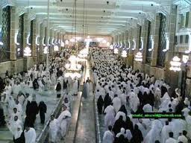
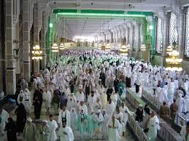
সাঈ করা
তাওয়াফে কুদুম শেষ করে কাবাঘরের অনতিদূরে অবস্থিত
সাফা পাহাড়
মারওয়া পাহাড়
এর মাঝের পথটি সাতবার অতিক্রম করতেহয় একে সাঈ বলাহয় ।
Notes:
ভিডিওর বিষয় নিজে আরও কিছু ব্যাখ্যা করতে পারবে ।

Slide 10

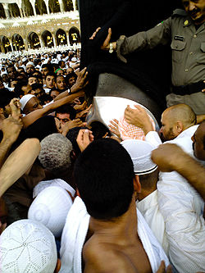
৭ই যিলহজ
যোহরের নামাজের পর ইমাম সাহেব খোতবা দেন, এ খোতবায় তিনি হজ
সম্পর্কীয় জ্ঞাতব্য বিষয়, বিশেষ করে ৮তারিখ মিনায় এবং ৯ তারিখ আরাফাতে
করণীয় বিষয়ের নিয়মাবিলী বর্ণনা করবেন ।
Notes:
০৭তারিখের বিষয় পাঠ্যবই অনুস্বরণে নিজে আরও কিছু ব্যাখ্যা করতে পারবে ।

Slide 11

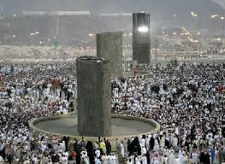
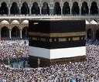
৮ই যিলহজ
হাজিগণ
মিনায় আসার পূর্বে সূন্নাত অনুযায়ী গোসলকরে ও ইহরামের চাদর পরে বায়তুল্লায় আসেন । ইহরাম ও নিয়তের সাথে সাথেই তালবিয়া পাঠ করতে করতে মিনায় যেতে হয় ।সেখানে পরেরদিন পর্যন্ত পাঁচ ওয়াক্ত নামাজ আদায়করা সূন্নাত ।
সূর্যোদয়ের পর
মিনায় আসেন
Notes:
০৮তারিখের বিষয় পাঠ্যবই অনুস্বরণে নিজে আরও কিছু ব্যাখ্যা করতে পারবে ।

Slide 12
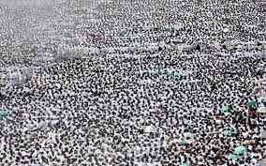
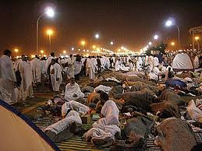
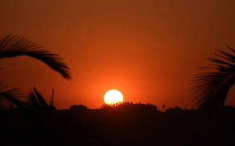
৯ই যিলহজ
আরাফাতের ময়দানে অবস্থান
এদিন সূর্যাস্তের সাথে সাথে আরাফার মাঠ থেকে মুযদালিফায় ফিরে আসতে
হয় সেখানে পৌছে এশার সময় মাগরিব এশা একসাথে আদায় করতেহয় ।এবং
সেথায় রাত কাটাতে হয় ।
আরাফাতের ময়দানে এসে ইমামের পেছনে জোহর এবং আসরের উভয় নামাজ
একসাথে আদায় করতেহয় ।নামাজের পুর্বে ইমাম খুতবা দেন । আর উক্ত অবস্থান
হজ্জের একটি ফরজ বিধান ।
Notes:
০৯তারিখের বিষয় পাঠ্যবই অনুস্বরণে নিজে আরও কিছু ব্যাখ্যা করতে পারবে ।

Slide 13
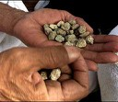
১০ই যিলহজ
এদিন সকালে সূর্যোদয়ের পূর্বে হাজিগণ মিনায় রওয়ানা হয় । সেখানে শয়তানের
প্রতিকৃতি হিসেবে পর পর তিনটি পাকা স্তম্ভ লক্ষ্য করে সাতটি কংকর নিক্ষেপ
করতেহয় ।
Notes:
১০তারিখের বিষয় পাঠ্যবই অনুস্বরণে নিজে আরও কিছু ব্যাখ্যা করতে পারবে ।

Slide 14
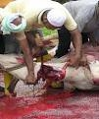
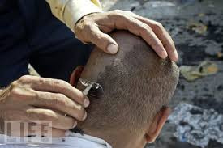
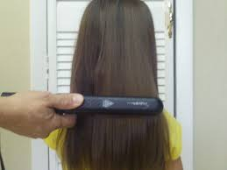
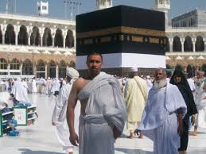
এরপর মিনায় গিয়ে কুরবানি করতে হয়
এরপর মাথা মুন্ডানো বা
চূল কাটা
এরপর বহিরাগতদের জন্য বিদায়ী তাওয়াফ করা, আর তা তাদেরজন্য ওয়াজিব
Notes:
১০তারিখের বিষয় পাঠ্যবই অনুস্বরণে নিজে আরও কিছু ব্যাখ্যা করতে পারবে ।

Slide 15

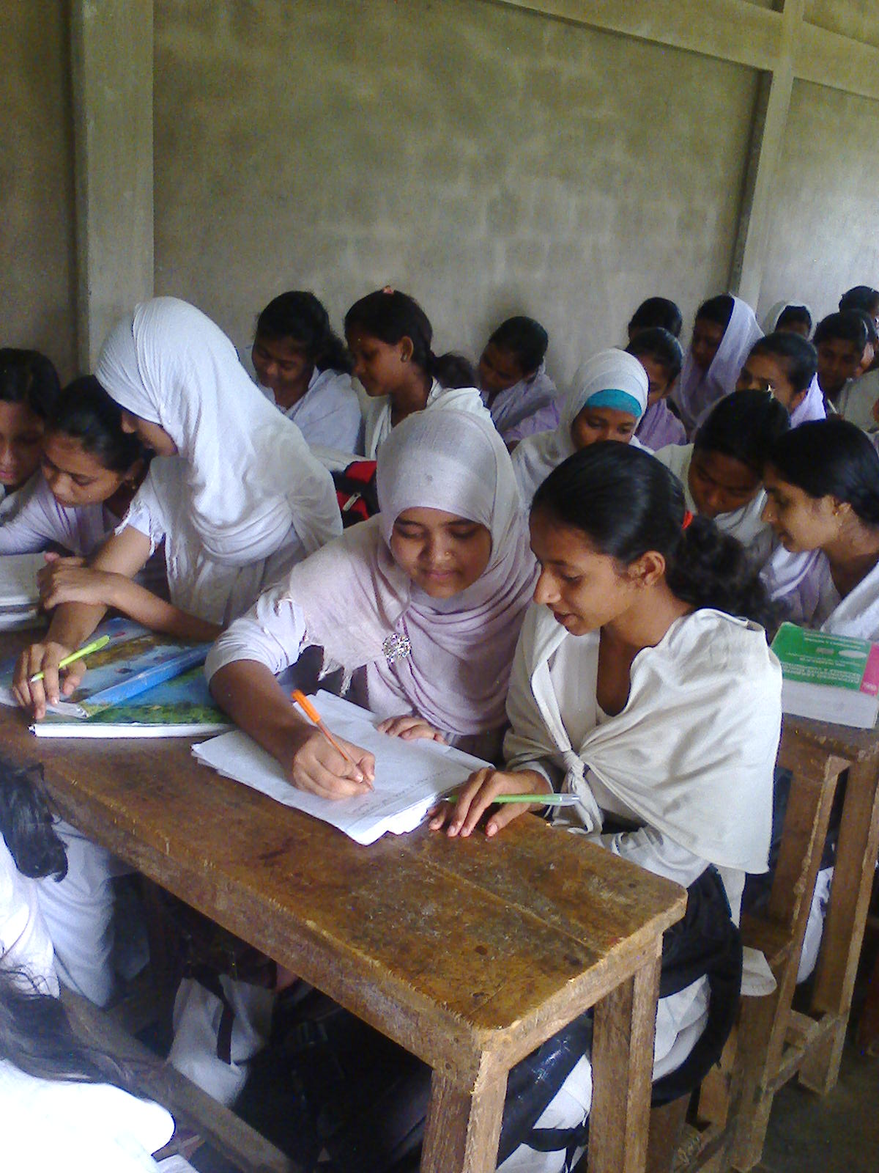
জোড়ায় কাজ
শয়তানকে কঙ্কর নিক্ষেপের নিয়মাবলী লিখ ।
Notes:
জোড়ায় কাজে সময় ২/৩ মিঃ দেয়া যেতে পারে । কাজ শিক্ষক নিজে তদারকী করবেন ।

Slide 16
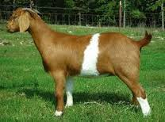
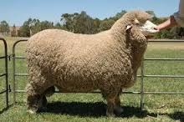
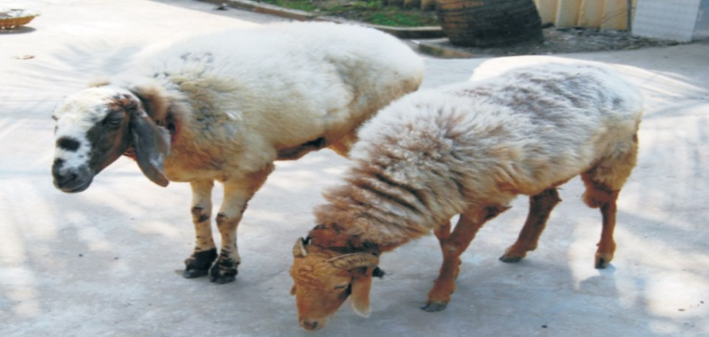
হজের ত্রুটি ও তা সংশোধনের উপায়
হজ পালনকালে হাজীদের ইচ্ছায়-অনিচ্ছায়,কিংবা নিষিদ্ধ কোন কাজ করলে তাকে
তার কাফফারাস্বরুপ তাকে যেমন একটি --
ছাগল
ভেড়া
দুম্বা
দম হিসেবে কুরবানি দিতে হয়
Notes:
হজে ত্রুটির বিষয় পাঠ্যবই অনুস্বরণে নিজে আরও কিছু ব্যাখ্যা করতে পারবে । আরকী কী বিষয় ত্রুটি হয়ে থাকে তা শিক্ষক বর্ণনা করবেন ।

Slide 17
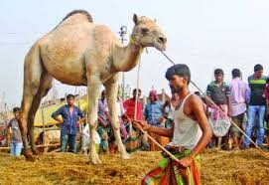
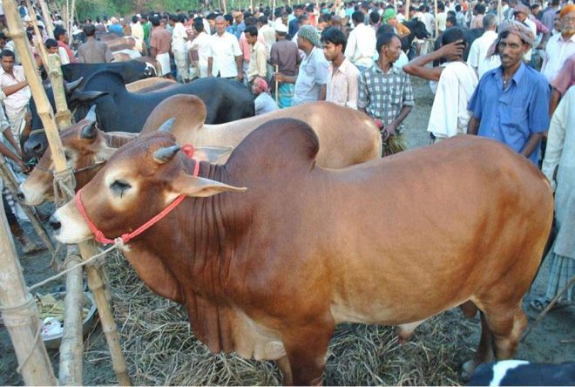
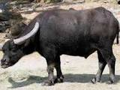
অথবা--
গরু
উট
মহিষ
এর এক সপ্তমাংশ কুরবানি দিতে হবে ।
Notes:
বিকল্প দমের বিষয় পাঠ্যবই অনুস্বরণে নিজে আরও কিছু ব্যাখ্যা করবেন ।

Slide 18


মূল্যায়ন
সঠিক উত্তরটি চিহ্নিত করে বোর্ডে লেখ
১। হজের তাওয়াফ কোথায় থেকে শুরু করতেহয় --
আবার চেষ্টা করি
আবার চেষ্টা করি
আবার চেষ্টা করি
ক. মাকামে ইব্রাহীম থেকে
খ. হাজরে আসওয়াদ প্রান্তথেকে
উত্তর সঠিক হয়েছে
গ. দক্ষিণ প্রান্ত থেকে
ঘ.প্রথম দরজা থেকে
২ । সাফা-মারওয়াহ সায়ী করাকী ?
উত্তর সঠিক হয়েছে
আবার চেষ্টা করি
আবার চেষ্টা করি
আবার চেষ্টা করি
ক. ফরজ
খ. ওয়াজিব
গ. সূন্নাত
ঘ. মোস্তাহাব
◊ ক্লিক করে
সঠিক উত্তর জানতে হবে ।
Notes:
মূল্যায়নের জন্য শিক্ষক ব্লুটুথ মাউস শিক্ষার্থীদের কাছে দিয়ে/অথবা তাদের ল্যাপটপের কাছে ডেকে এনে রেডিও বাটনের উপর ক্লিক করে সঠিক উত্তরটি বের করতে পারেন। যদি ব্লুটুথ মাউস না থাকে তাহলে শিক্ষার্থীদের মধ্য থেকে কয়েকজনকে সামনে এনে মাউস ক্লিক করে উত্তর প্রদানে সহায়তা করতে পারেন।

Slide 19
মূল্যায়ন
সঠিক উত্তরটি চিহ্নিত করে বোর্ডে লেখ
৩। কোন স্থানে জোহর ও আসর একসাথে জামায়াতে নামাজ আদায় করতে হয় -
আবার চেষ্টা করি
খ. আরাফায়
উত্তর সঠিক হয়েছে
ক.মুজদালিফায়
আবার চেষ্টা করি
আবার চেষ্টা করি
গ. মিনায়
ঘ. তায়েফে
৪। মাগরিব ও এশা একসাথে আদায় করতেহয় কোন স্থানে?
উত্তর সঠিক হয়েছে
আবার চেষ্টা করি
আবার চেষ্টা করি
আবার চেষ্টা করি
ক.আরাফায়
খ. মুজদালিফায়
গ. তায়েফে
ঘ. মিনায়
◊ ক্লিক করে
সঠিক উত্তর জানতে হবে ।
Notes:
মূল্যায়নের জন্য শিক্ষক ব্লুটুথ মাউস শিক্ষার্থীদের কাছে দিয়ে/অথবা তাদের ল্যাপটপের কাছে ডেকে এনে রেডিও বাটনের উপর ক্লিক করে সঠিক উত্তরটি বের করতে পারেন। যদি ব্লুটুথ মাউস না থাকে তাহলে শিক্ষার্থীদের মধ্য থেকে কয়েকজনকে সামনে এনে মাউস ক্লিক করে উত্তর প্রদানে সহায়তা করতে পারেন।

Slide 20
মূল্যায়নঃ
আবার চেষ্টা কর
উত্তর সঠিক হয়েছে
৫। হজ সম্পাদন দ্বারা ---
i. বিশ্ব মুসলিমের ঐক্য ও সংহতি প্রকাশ পায়
ii.বিশ্ব ভ্রাতৃত্ব সুপ্রতিষ্ঠিত হয়
iii. কেবল ধর্মীয় অনুষ্ঠানিকতা পালন
নিচের কোনটি সঠিক ?
(ক) i ও iii
(খ) i ওii
(গ) ii ও iii
(ঘ) i , ii ও iii
Notes:
মূল্যায়নের জন্য শিক্ষক ব্লুটুথ মাউস শিক্ষার্থীদের কাছে দিয়ে/অথবা তাদের ল্যাপটপের কাছে ডেকে এনে রেডিও বাটনের উপর ক্লিক করে সঠিক উত্তরটি বের করতে পারেন। যদি ব্লুটুথ মাউস না থাকে তাহলে শিক্ষার্থীদের মধ্য থেকে কয়েকজনকে সামনে এনে মাউস ক্লিক করে উত্তর প্রদানে সহায়তা করতে পারেন।
মূল্যায়নের জন্য শিক্ষক ব্লুটুথ মাউস শিক্ষার্থীদের কাছে দিয়ে/অথবা তাদের ল্যাপটপের কাছে ডেকে এনে রেডিও বাটনের উপর ক্লিক করে সঠিক উত্তরটি বের করতে পারেন। যদি ব্লুটুথ মাউস না থাকে তাহলে শিক্ষার্থীদের মধ্য থেকে কয়েকজনকে সামনে এনে মাউস ক্লিক করে উত্তর প্রদানে সহায়তা করতে পারেন।

Slide 21
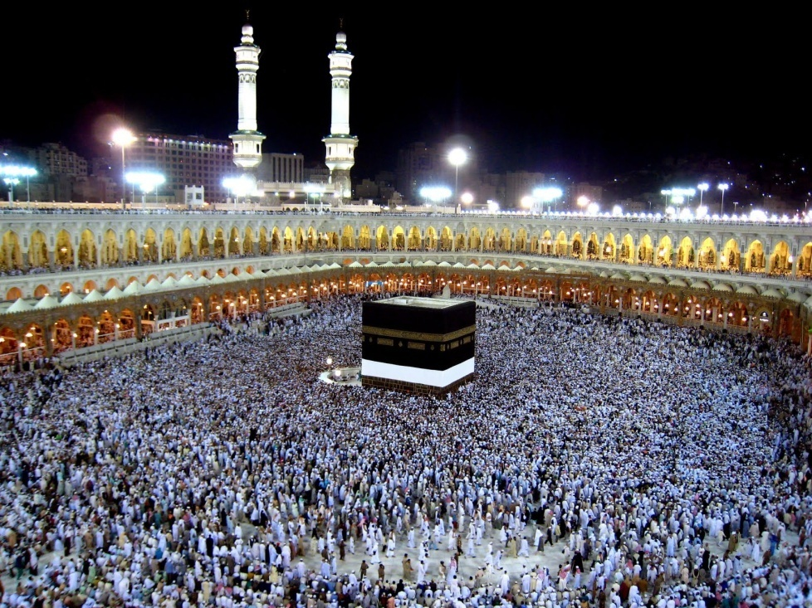
দলগত কাজ
হজ্জ বিশ্ব মুসলিমবিশ্বের মহা মিলন মেলা ব্যাখ্যা কর ।
Notes:
দলীয় কাজে সময় ৪/৫মিঃ দেয়া যেতে পারে । কাজ শিক্ষক নিজে তদারকী করবেন এবং তাদের স্বক্রিয়তা যাচাই করবেন ।

Slide 22

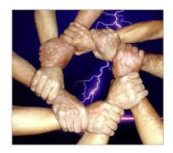
বাড়ির কাজ
হজের গুরুত্ব ও তাৎপর্য বর্ণনা কর ।

Slide 23
সকলকে ধন্যবাদ
Notes:
শিক্ষার্থীদের ধন্যবাদ জ্ঞাপন দ্বারা শিক্ষক শ্রেণি কক্ষ ত্যাগ করবেন ।

